Slide 1
Формы работы с родителями детей, не посещающих ДОО. Консультативный центр.
Козлова Т.Г., методист МКУ РЦО Яранского района

Slide 2
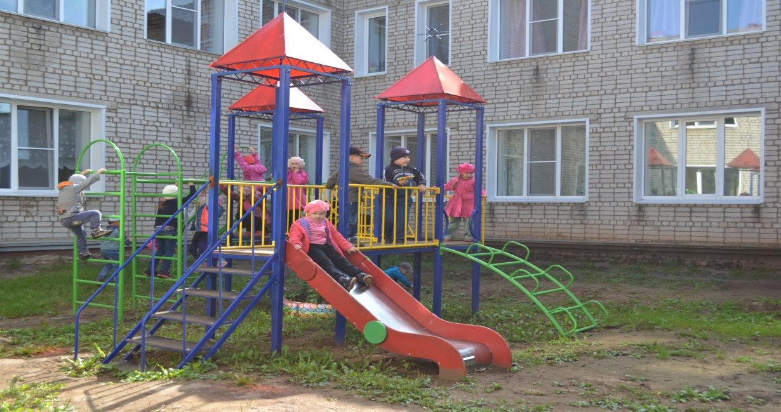
Консультационный центр ДОО детского сада «Малышка» г. Яранска Кировской области начал функционировать 9 января 2014 года
получают психолого – педагогическую помощь по воспитанию детей дошкольного возраста– 19 семей

Slide 3
Принципы работы консультативного пункта
Добровольность
Компетентность
Соблюдение педагогической этики
Отношения родителей (законных представителей) воспитанников и специалистов консультативного центра ДОО стоятся на основе сотрудничества и уважения к ребёнка.

Slide 4
Перечень документов
Положение о консультативном центре
Журнал учёта обращений родителей (законных представителей)
Журнал учёта оказанной помощи родителям (законным представителям)
План мероприятий по работе с неорганизованными детьми и родителями, воспитывающих детей в семье
Анкета для родителей
График работы специалистов консультативного центра
Индивидуальный план работы с семьёй

Slide 5
Этапы деятельности консультативного пункта
1. Выявление запроса родителе и обмен первичной информацией
2. Диагностика и выбор возможных путей реализации запроса
3. Реализация индивидуальной программы развития(реализация запроса)
4. Поведение итогов (мини – педсовет)

Slide 6
Выявление запроса родителе и обмен первичной информацией
Выявление детей, не посещающих ДОО
Приглашение родителей к сотрудничеству
Формирование запроса

Slide 7
Диагностика и выбор возможных путей реализации запроса
Первичный приём ребёнка с родителями
Проведение диагностики семейных отношений
Проведение диагностики развития ребёнка
Совместный с родителями мини – педсовет

Slide 8
Реализация индивидуальной программы развития (реализация запроса)
Формы реализации запроса
Подгрупповая (индивидуальная) работа с детьми
Подгрупповая совместная работа с детьми и родителями
Консультации для родителей с участием ребёнка
Индивидуальные консультации для родителей
Подгрупповые консультации для родителей

Slide 9
Поведение итогов (мини – педсовет)
Определение степени достижения запланированного результата
Выявление положительных и негативных моментов
Определение приоритетных направлений образовательной работы
Принятие решения о продолжении (окончании) сотрудничества

Slide 10
Спасибо за внимание

